Slide 1
INTERNACIONALIZACÃO: UM CAMINHO POSSIVEL E VIÁVEL
Prof. Dr. Jose Alberto de Miranda
Assessor Assuntos Interisntitucionais e Internacionais – Universidade La Salle

Slide 2
Emergência da sociedade do conhecimento - educação internacional.
Conferência da ONU para Educação, Ciência e Cultura (UNESCO) - Mudança e Desenvolvimento do Ensino Superior (1998) - cooperação internacional na centralidade das IES.
Universo de Possibilidades

Slide 3
Fenômeno da internacionalização da educação superior
Quarta missão da universidade, tendo a mesma relevância que as outras três: ensino, pesquisa e extensão (SANTOS; FILHO, 2012).

Slide 4
Qual o estado atual da internacionalização das IES no Brasil?

Slide 5
Panorama
Últimos 10 anos houve uma intensificação > muitas optam por ingressar nessa aventura sem gestão e planejamento estratégico;
Há muito desconhecimento sobre os possíveis benefícios;
Muitas IES não possuem clara compreensão do significado desse processo > desenvolvimento das próprias instituições;

Slide 6
Características das Diretrizes da Internacionalizacão das IES no Brasil:
-Ausência de uma política pública clara;
-O país possui algumas diretrizes específicas - PPGs;
-Diretrizes sofrem influencia das estratégias do exterior;
-Falta reflexão mais ousada - conquistar espaços de reconhecimento de sua excelência;
-Baixo índice de comprometimento com a internacionalização;
-Forte abertura para as ações de mobilidade internacional – internacionalizacão como servico;
-Relativa participação governamental nas políticas de acesso e sustentabilidade;

Slide 7
A Internacionalização não pode se dar como um fato isolado, à parte do processo de gestão e governança universitária.
Precisa ser entendida como abrangente e coesa ante todo o processo de desenvolvimento institucional.
This Photo by Unknown Author is licensed under CC BY-SA

Slide 8
Oportunidades trazidas pela globalização.
1) Assegurar formas adicionais de renda;
2) Aumento da excelência acadêmica e a competitividade;
3) Efetivo desejo em promover entre os profissionais do meio a preocupação pela cultura do internacional;
4) Aumento a qualidade dos estudantes a partir do ensino e da pesquisa;

Slide 9
Processo de globalização impacta a educação e torna a internacionalização das IES mais comum e complexa.
Massificacão da Educação superior, aumento das informacões por meio da internet, movimentacão de alunos e profissionais em direcão ao exterior e a vinda de estrangeiros;
Necessária profissionalização da gestão;

Slide 10
Não há um modelo único de estratégia de internacionalização para uma IES
Geralmente o documento estratégico das IES começam com a missão e visão institucional com objetivos relativos à internacionalização;
Normalmente, ênfase é dada ao papel que determinada IES dá ao ensino e à pesquisa e a contribuição feita para a sociedade;
Outras dão ênfase a ideais para a promoção da paz e pela cooperação no espaço internacional;

Slide 11
O Ministério da Educação no último instrumento de avaliação das IES instituiu critérios para mensuração da internacionalização.
b) Adesão a editais de mobilidade acadêmica;
c) Alunos estrangeiros na IES;
d) Oferta de língua estrangeira;
e) Oferta de disciplina em língua estrangeira;
a) Convênios de Cooperação Internacional Existentes;

Slide 12
O próprio Plano Nacional de Pós-Graduação 2011- 2020, traz a preocupação:
De uma forma transversal sendo identificadas pela expansão numérica;
Pela necessidade de expansão na produção do conhecimento por meio da colaboracão internacional;
This Photo by Unknown Author is licensed under CC BY-SA

Slide 13
Críticas atual politica governamental:
A promoção da internacionalização da educação superior necessita ter um significado estratégico para o país;
A abertura das universidades brasileiras para o mundo precisa ser de mão dupla, no sentido de levá-las à modernização e à inovação a partir da cooperação internacional – promoção do desenvolvimento nacional;

Slide 14
O papel do gestor do processo de internacionalização.
Profissionalização do staff - os gestores podem mudar para novas posições acadêmicas e de domínio profissional;
A internacionalização abrangente não é possível se a responsabilidade cai somente para o escritório/setor internacional de uma IES;
Sucesso do processo de internacionalização exige múltiplos pontos de liderança e de influência;

Slide 15
Sao fundamentais para conducão do processo de internacionalizacão pessoas:
Em posições de liderança como reitores, pró-reitores, chefes de departamento ou coordenadores de curso;
Capazes de prestar serviços chaves como (admissões, serviços acadêmicos);
Com reputação de influência (geralmente as que são respeitadas ou que possuem algum tipo de conhecimento específico).

Slide 16
A necessidade de um espaco fisico na IES p Gestão da Internacionalizacão.
A ausência de coordenação e liderança são impedimentos para o sucesso da estratégia de internacionalização;
Setor internacional ou pessoa indicada não podem ser vistos pelos outros como o único responsável pela internacionalização.
This Photo by Unknown Author is licensed under CC BY-SA-NC

Slide 17
As IES que têm a internacionalização como prioridade estratégica são caracterizadas por:
a) Manter uma política de captação de alunos estrangeiros nos seus programas;
b) Promover o desenvolvimento da articulação de acordos de cooperação internacional com outras universidades em diferentes partes do mundo;
c) Incentivar os estudantes, de forma articulada, para que tenham experiências internacionais como parte de seus programas;
d) Articular número importante de parcerias de pesquisa com algumas instituições em outros países;

Slide 18
As estratégias organizacionais são elencadas em categorias de atividades de forma variada, de acordo com as prioridades de cada IES.
1) Programas acadêmicos;
2) Colaboração entre pesquisadores;
3) Relações externas e serviços;
4) Atividades extracurriculares;

Slide 19
Uma IES não deve ser julgada pela sua estratégia de internacionalização sob a presunção de que todas as atividades serão implementadas de uma vez;
É mais importante que as instituições identifiquem suas prioridades e como isso pode ser integrado nos planos estratégicos;

Slide 20
Exemplo: Universidade La Salle Canoas
Segue o modelo de desenvolvimento organizacional de Knight (1993) quando considera o processo de internacionalização como um círculo contínuo e não um processo linear e estático;
O modelo desenvolvido por Knight tem como objetivo identificar os passos e fases no processo de integrar a dimensão internacional à cultura e sistemas da universidade;

Slide 21
Ciclo precisa ser constantemente observado.
Concientizacão
Compromisso institucional
Operacionalizacão
Planificacão
A revisão das acões
Reforco dos incentivos

Slide 22
Algumas prioridades de acões estratégicas para internacionalizacão
Participacão em redes de cooperacão/colaboracão internacional;
b ) Incentivo a mobilidade acadêmica de acadêmicos, docentes e pesquisadores;
c) Desenvolvimento de programas de investigacão conjunta;
d) Ampliacão acordos de cooperacão internacional acadêmica;
e) Viabilizacão de publicacões conjuntas com instituicões internacionais.

Slide 23
Principais obstáculos encontrados nas instituicões:
Falta de conciência e conhecimento da comunidade académica da importância do internacional;
Atitudes passivas por parte de professores e estudantes da instituicão;
Falta de estrategias claras para a internacionalizacão;
A falta de reconhecimento cultural;
Falta de disponibilidade e inviabilidade de adaptacão das comunidades estrangeiras, as barreiras línguisticas;
Distancia geoeducacional;
Falta de articulacão política.

Slide 24
Estágios do Processo de Internacionalizacão de uma IES

Slide 26
PRINCIPAIS ATORES
CNPq;
Ministério de Ciência e Tecnologia (MCT);
CAPES;
Ministério da Educação (MEC);
Ministério de Relações Exteriores;
Associação Brasileira de Educação Internacional – Faubai

Slide 27
Desafios para as IES nos próximos anos
- Haverá mais de 400 milhões de estudantes circulando pelo globo até 2030 > previsão OCDE.
- Brasil não oferece parâmetros às IES para constituírem currículos que atentem, às exigências de formação do estudante em tempos de globalização;
This Photo by Unknown Author is licensed under CC BY-NC-ND

Slide 28
NÚMEROS NO BRASIL:
A educação superior brasileira, nos últimos cinco anos, enviou para o exterior, um número de alunos superior aos dez anos anteriores;
Parte desses alunos não teve a oportunidade, em suas próprias instituições de origem, de se preparar para o mundo globalizado;
Falta gestão pedagógica para o desenvolvimento dos alunos no âmbito global.
This Photo by Unknown Author is licensed under CC BY
This Photo by Unknown Author is licensed under CC BY-SA-NC

Slide 29
Resistências ao processo de internacionalização das IES: (Leask,2015)
Pelo medo de que a internacionalização modifique as formas de praticar o ensino e a pesquisa;
Pela preocupação da parte das unidades e disciplinas acadêmicas de que a atividade internacional não vá proporcionar reconhecimento suficiente;
Pela preocupação dos acadêmicos de que não terão experiências e habilidades necessárias para o engajamento frente à internacionalização;
Através do medo de que sejam redirecionados os recursos já limitados dos departamentos;
Pela falta de clareza quanto à recompensa ao acadêmico pelo seu reconhecimento;

Slide 30
No Brasil
Nossos campus não são tao diversos com relacão a alunos e professores de outros países;

Slide 31
A natureza interconectiva do mundo complexo exige novas habilidades > IES precisam estar preparadas a oferecer isso aos alunos.
This Photo by Unknown Author is licensed under CC BY-NC

Slide 32
Internacionalizacão Curricular
A internacionalização curricular está estritamente relacionada à ideia de internacionalização em casa;
Sua centralidade está na integração das dimensões internacional, intercultural e global aos processos de ensino e aprendizagem;

Slide 33
Os professores da educação superior necessitam promover experiências para os estudantes no sentido de prepará-los para construir e experimentar conversas e trocas com o outro, o diverso.

Slide 34
Competencia Intercultural
Habilidade de se comunicar efetivamente e apropriadamente em situações interculturais.
This Photo by Unknown Author is licensed under CC BY-NC-ND

Slide 35
PANDEMIA X INTERNACIONALICAO DAS IES
IMPORTANCIA DO PROCESSO DE INTERNACINOALIZACÃO DAS IES DIMINUIU?
This Photo by Unknown Author is licensed under CC BY-SA-NC

Slide 36
Pandemia acelerou o processo de internacionalizacão virtual
Novas modalidades trazem o benefício da inclusão ante as acões de internacionalizacao
Mobilidade virtual;
Coil – Aprendizado Colaborativo Internacional online;
Aulas Espelhos
This Photo by Unknown Author is licensed under CC BY-ND

Slide 37
Internacionalizacão das IES é sim um caminho possível e viável
É uma decisão estrategica que precisa ser enfrentada;
É um processo que se constroi por fases;
É um caminho que precisa de constancia;
É uma acão que só traz qualidade e desenvolvimento para as IES;

Slide 38
Reflexões
Houve na graduação e no pós-graduação avanços importantes na Internacionalização da educação superior nos ultimos 10 anos;
O avanço não atingiu todo o sistema de ensino superior em virtude de não termos uma política publica clara;
A gestão pedagógica para a internacionalização da Educação Superior direcionada à preparação do estudante global é bastante restrita. É desordenada nem sempre respeitando critérios qualidade.

Slide 39
EVENTOS NO MUNDO E NO BRASIL NAFSA

Slide 40
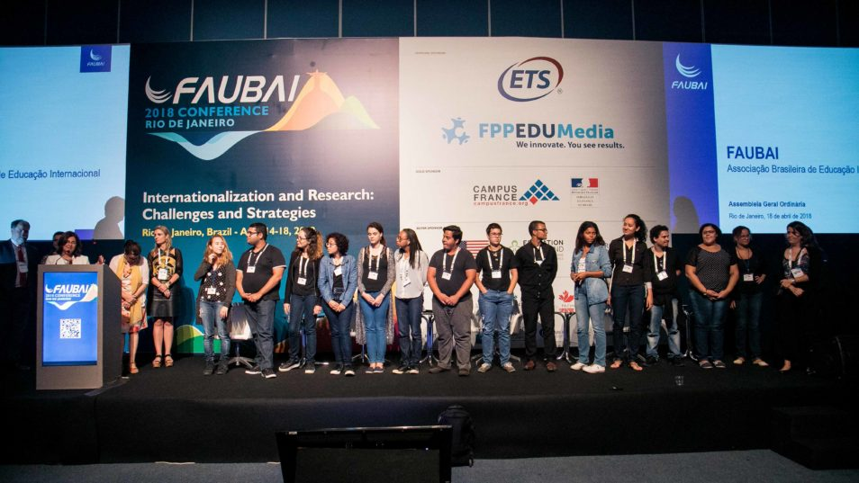
FAUBAI – ASSOCIACÃO BRASILEIRA DE EDUCACÃO INTERNACIONAL

Slide 42
Internacionalizacão das IES Catolicas
A internacionalização constitui hoje uma das forcas que mais impactam e definem a educação superior.
As trocas internacionais e interculturais entre as instituições de ensino superior (IES) no mundo se ampliam.
Este século exige que as universidades repensem o seu papel diante da sociedade, como instituições que abrigam diferentes valores e opiniões e que destacam o caráter universal do conhecimento.
This Photo by Unknown Author is licensed under CC BY

Slide 43
Algumas producões para Consulta:
- Para uma política pública de internacionalização para o ensino superior no Brasil Revista Avaliação/Unicamp Campinas; Sorocaba, SP, v. 22, n. 03, p. 589-613, nov. 2017;
- O Necessário parâmetro de identidade para a Internacionalização da Educação Superior Revista e-Curriculum/Puc São Paulo, São Paulo, v.17, n.2, p.726-747 abr/jun/ 2019;
- Gestão da Internacionalização da Educação Superior: desafios para o desenvolvimento do estudante global Revista Educação/PUC-Campinas., Campinas, 23(2):273-289, maio/ago., 2018

Slide 44
Obrigado!
Jose.miranda@unilasalle.edu.br

